Slide 1
Задание 3. Стилистический анализ текста

Slide 2

Что необходимо знать? 1. стили текста 2. средства художественной выразительности 3. типы речи

Slide 3
Алгоритм 1. ВНИМАТЕЛЬНО читаем предложенный текст. Читать нужно не механически, а вдумчиво. Желательно останавливаться на каждом абзаце и анализировать то, о чём говорит автор. 2. ДО чтения вариантов ответов отвечаем на вопросы: какова тема текста и что хотел донести до нас автор, то есть какова проблема? 3. ДО чтения вариантов ответов определяем, какой стиль речи перед нами. В книжные стили входят научный, официально-деловой, публицистический и литературно-художественный стили. 4. В соответствии с тем, каков стиль текста, разбираемся, могут ли в нём употребляться те или иные тропы и приёмы, есть ли в тексте термины, канцеляризмы, специальная лексика, определённые синтаксические конструкции, на какую аудиторию текст рассчитан. Утверждения, данные в ответах, и содержат информацию об этом.

Slide 4

№1. Знание типов речи: умение определять повествование, рассуждение и описание или их смешение.

Slide 5
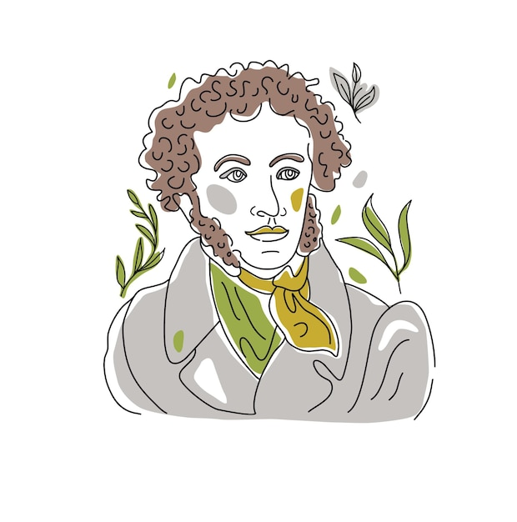
№2. Знание средств художественной выразительности: лексических и синтаксических.

Slide 6

№3. Знание специальных терминов: канцеляризмы, интервью, репортаж, путевая заметка, полемическая статья, очерк, рецензия.

Slide 7

№4. Знание книжных стилей языка и их особенностей. Остановимся на них подробнее.

Slide 8
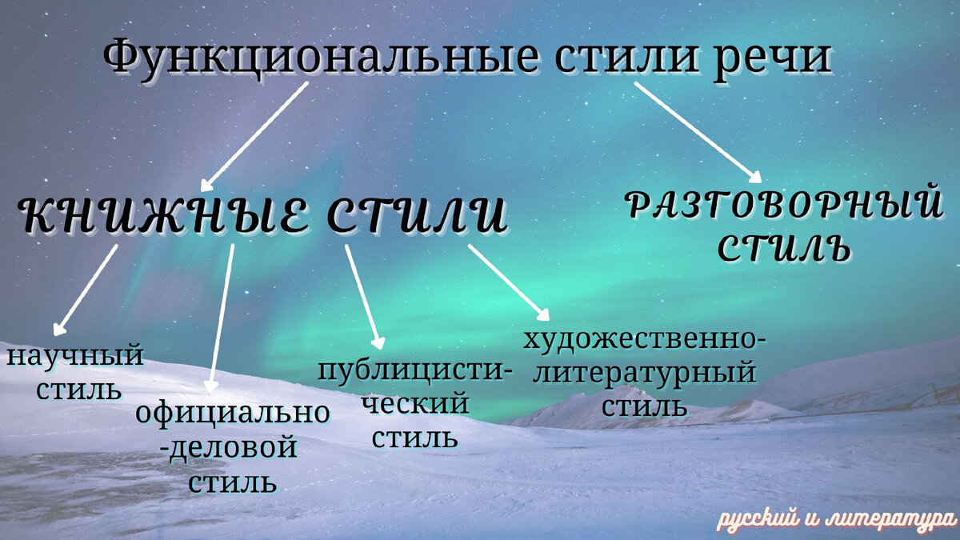

Slide 9
Научный стиль Это стиль, характерный для научной и учебной сфер деятельности. Используется в учебниках, справочниках, словарях и энциклопедиях. Его цель – передача объективной информации о природе, человеке и обществе, формирование научного мировоззрения.
Основные черты: 1) ясность и точность изложения; 2) подчёркнутая логичность, доказательность, обоснованность; 3) бесстрастность, объективность; 4) отсутствие эмоциональных оценок; 5) использование терминов, абстрактной лексики, а также сложных синтаксических конструкций; 6) насыщенность содержания и включение в текст цифровой и графической информации, знаков, схем.

Slide 10
Укажите варианты ответов, в которых даны верные характеристики фрагмента текста. Запишите номера этих ответов.
Несколько слов необходимо сказать по поводу ведущей современной теории образования Вселенной — теории большого взрыва. В возникновении гипотезы большого взрыва нет ничего удивительного. […] вы, читатель, откроете вступление к книге «Большой взрыв» профессора физики Техасского университета Д. Шама, то найдете абзац, в котором профессор пишет: «…возникла потребность в книгах, которые давали бы ответы на вопросы, возникающие при попытке непосвященных понять эту странную Вселенную, в которой мы появились по воле случая». А сам Джозеф Силк в предисловии пишет: «…десятки миллиардов галактик, подобных нашей, разбросаны по всей наблюдаемой Вселенной». То есть галактики случайным образом разбросаны по всей Вселенной и постоянно разлетаются — удаляются друг от друга. Значит, это могло быть вызвано только изначальным большим взрывом — вот основная логическая посылка к созданию этой теории. Вселенная имеет глобально упорядоченную информационно-энергетическую структуру пчелиных сот и продолжает выращивать эти соты строго упорядоченным способом. Допустить возможность создания глобального порядка во Вселенной взрывом — это все равно что допустить возможность изготовления космического корабля с помощью взрыва авиационного завода.
1) Отвлеченный, обобщенный характер научного-популярного текста проявляется на лексическом уровне в том, что в нем широко употребляются слова с абстрактным значением: теория, гипотеза, структура.
2) В тексте прослеживается общественно-политическая лексика, характерная для публицистического стиля.
3) Морфологическим признаком текста является употребление кратких страдательных причастий и ослабление значения лица (с целью обобщения не принято употреблять местоимение 1-го лица единственного числа «я»).
4) Для текста характерна функция воздействия на читателя через художественный образ.
5) На синтаксическом уровне характерно широкое распространение безличных предложений.

Slide 11
Публицистический стиль Это стиль, характерный для многих текстов, предлагаемых в КИМах ЕГЭ по русскому языку. Это стиль газет, журналов, выступлений перед общественностью, очерков. Его цели – воздействие на общественное мнение и информирование.
Основные черты: 1) логичность; 2) образность и эмоциональность; 3) оценочность (автор может прямо выразить своё мнение, дать оценку); 4) общедоступность и призывность (часто можно увидеть фигуры речи: риторические вопросы, восклицания, обращения); 5) точность, обоснованность; 6) общественная важность тематики; 7) заимствование средств и черт других стилей.

Slide 12
Укажите варианты ответов, в которых даны верные характеристики фрагмента текста. Запишите номера этих ответов.
Начало XX века обозначило собой наступление эры телевидения. […] поэтому нужна была телебашня. Первая башня была построена в 1922 году. В 50-е годы, когда в стране началось бурное развитие телевидения, эта башня уже не справлялась с передачей телесигнала. И в 1967 году была возведена новая телебашня в Останкино.
Сегодня с Останкинской телебашни осуществляют вещание 20 радио и 20 телевизионных передатчиков. С башни сигнал принимают 8 спутников «Орбита», которые помогают донести новости для всех зрителей в стране. Телебашня является одним из самых интересных туристических объектов Москвы.
На Останкинской телебашне семь уровней. На разных уровнях высоты (147, 269, 350 м) находятся смотровые площадки. С площадок можно увидеть всю Москву и даже ближайшее Подмосковье. Часть пола изготовлена из особо прочного стекла — во время экскурсии возникает ощущение свободного «парения» в воздухе. Под смотровой площадкой на седьмом уровне расположен ресторанный комплекс «Седьмое небо». Столики в залах стоят на круговой платформе со стеклянными ограждениями. Платформа медленно вращается, и посетители получают дополнительную возможность любоваться прекрасным видом столицы. Высота телебашни — 540 метров. В Европе и Азии Останкинская башня остается самой высокой. Она входит в Международную Федерацию высотных башен.
1) Использование числительных придает тексту достоверность, написание числительных цифрами характерно для публицистического стиля.
2) Основной функцией приведенного текста является информирование.
3) Наряду с общеупотребительной лексикой используется тематическая группа слов, отражающая проблематику текста (вещание, телесигнал).
4) Цель текста — представить в образной форме проблему с целью эстетического воздействия.
5) Текст событийный, его речевая особенность — большое количество глаголов и кратких причастий (построена, началось, возведена) и цепочечное развитие действия.

Slide 13
Литературно-художественный стиль Это стиль художественной литературы. Его цель – передача информации о мире через художественные образы, эстетическое воздействие на читателя.
Основные черты: 1) образность, выразительность (достигается благодаря использованию средств художественной выразительности); 2) часто наличие вымысла; 3) субъективность оценок; 4) использование внелитературных элементов: просторечий, диалектизмов, жаргонных слов – в соответствии с задачей автора; 5) использование слов в переносных значениях; 6) использование средств всех других стилей в соответствии с эстетическим и идейным замыслом автора.

Slide 14
Официально-деловой стиль Это стиль, использующийся в сфере деловых отношений, а также в сфере правовых отношений и управления, которая охватывает международные отношения, юриспруденцию, экономику и т.д.
Цель – передача информации (предписание, извещение, констатация) и формирование правового сознания.
Основные черты: 1) стереотипность, стандартизированность изложения, в том числе наличие определённой формы; 2) точность изложения и использование канцелярских штампов; 3) неэмоциональность; 4) выражение долженствования; 5) частое употребление отглагольных существительных и производных предлогов.

Slide 15
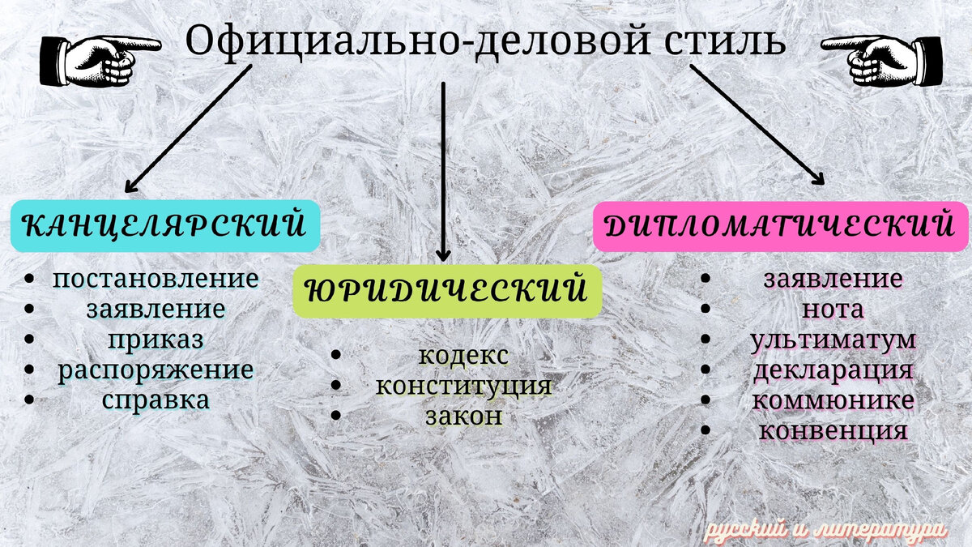

Slide 16
Разговорный стиль Стиль повседневного неофициального общения.
Цель – обмен мнениями, впечатлениями, новой информацией.
Основные черты: 1) непринуждённость и эмоциональность; 2) использование разговорной лексики и фразеологии, сленга, жаргонизмов; 3) оценочность; 4) использование неполных предложений, междометий, вводных слов, обращений; 5) диалогическая устная форма.

